Slide 1
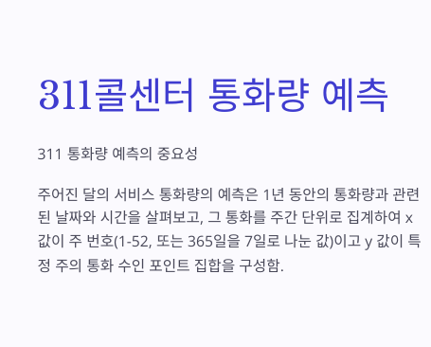
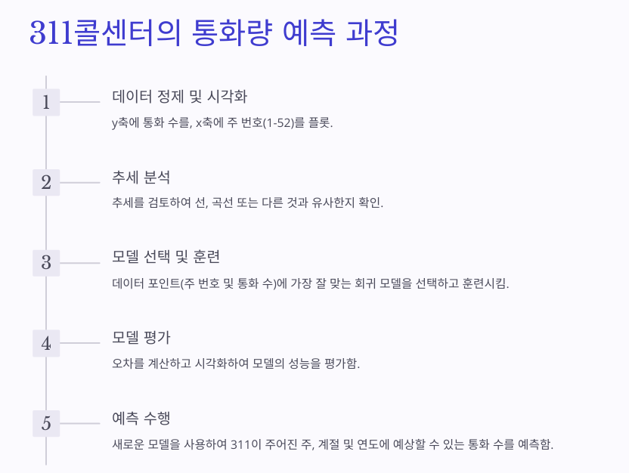
문제 정의
쵲
.

Slide 2
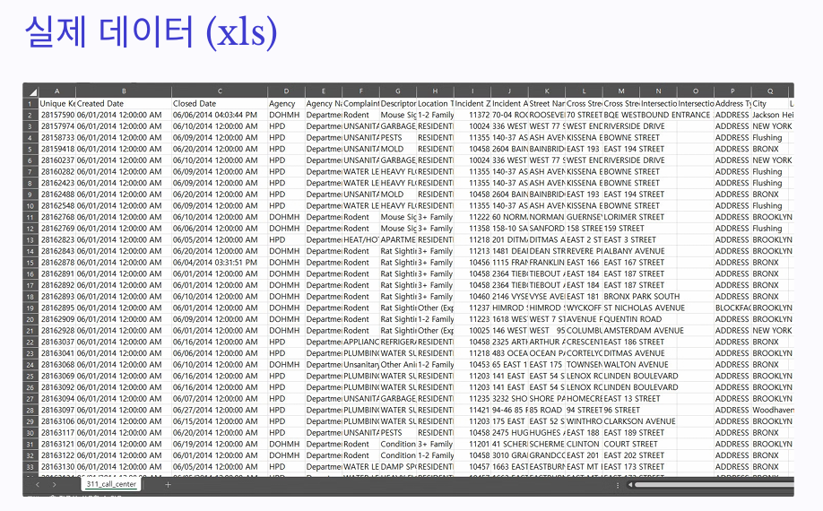
데이터 정제 및 시각화
빈 값 찾기
날짜 파싱
원하는 년도에 따라 그 주의 통화량 빈도 구하기
.

Slide 3
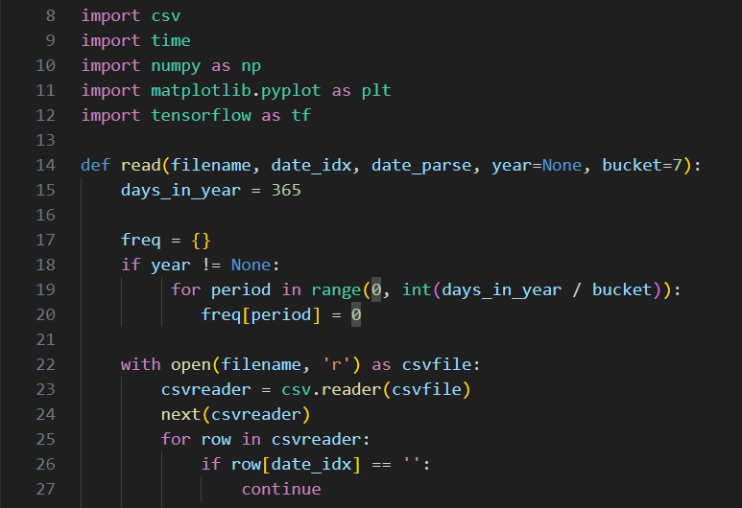
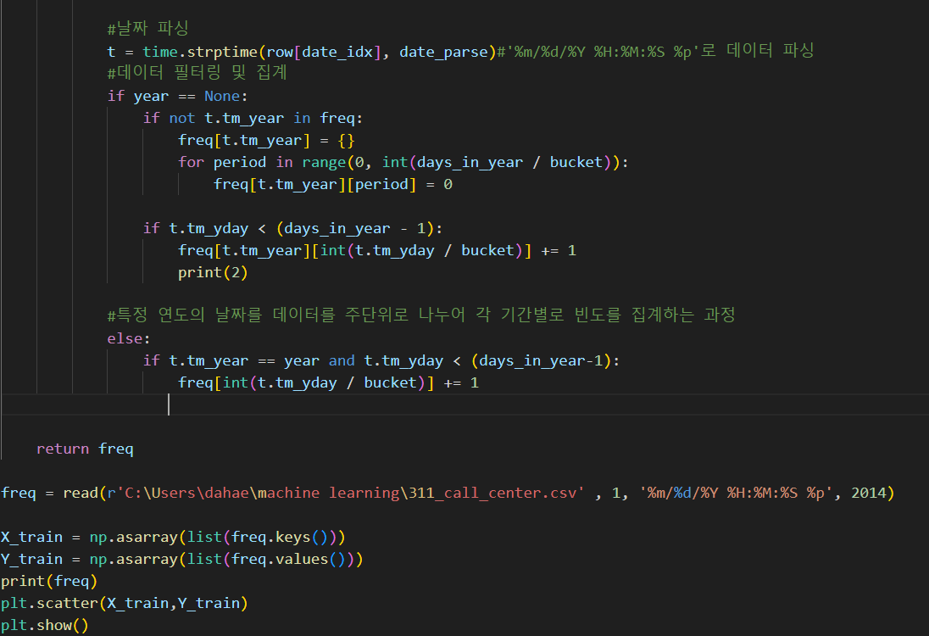
실습1. 데이터 정제 및 시각화
.

Slide 4
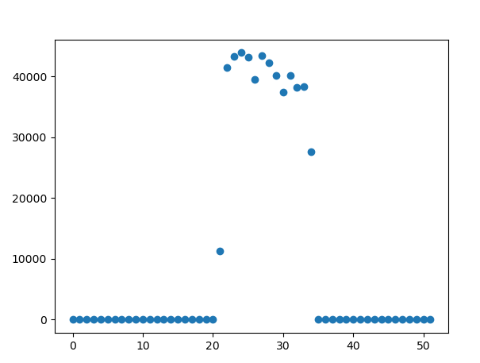
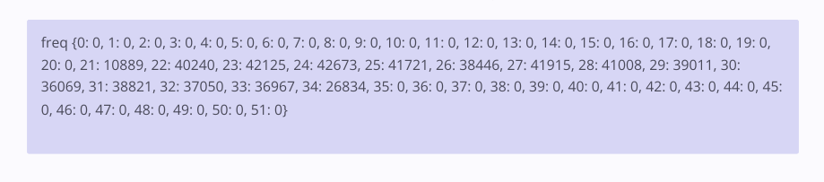
실습1. 데이터 정제 및 시각화
데이터 정제 결과 확인
2. 데이터 정제 시각화
.

Slide 5
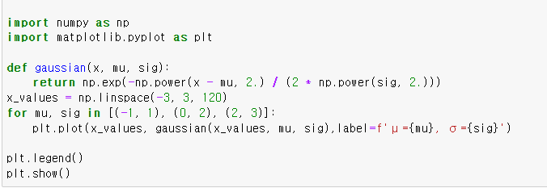
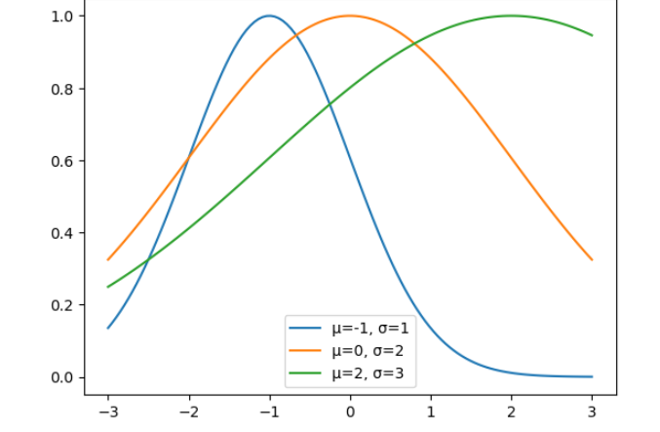
실습2. 가우시안 분포와 정규화
가우시안 분포
.
Notes:
가우시안 함수의 형태: gaussian(x, mu, sig)라는 함수는 가우시안 분포의 확률 밀도 함수를 나타냅니다. 이 함수는 평균(μ, mu)과 표준 편차(σ, sig)에 의해 결정됩니다.
데이터의 중앙 값 : 평균
데이터의 산포도 : 표준 편차

Slide 6
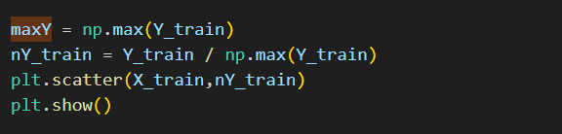
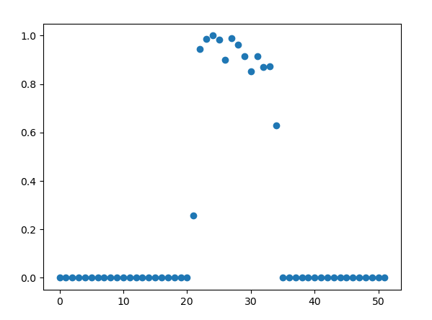
실습 2. 가우시안 분포와 정규화
정규화는 데이터를 일정한 범위로 변환하는 과정
.

Slide 7
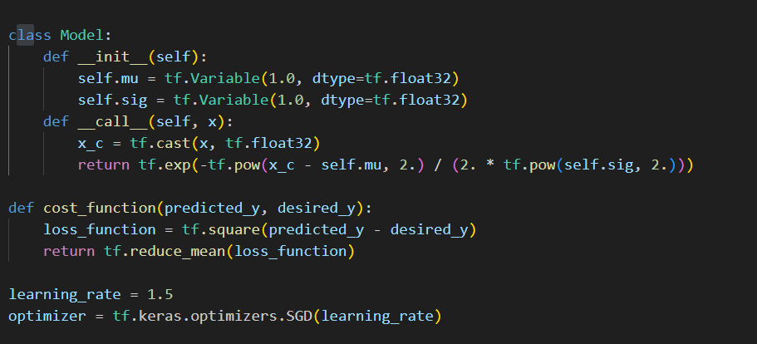
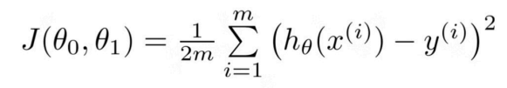
실습 3. 가우시안 모델 구축
비용 함수
학습률
.

Slide 8
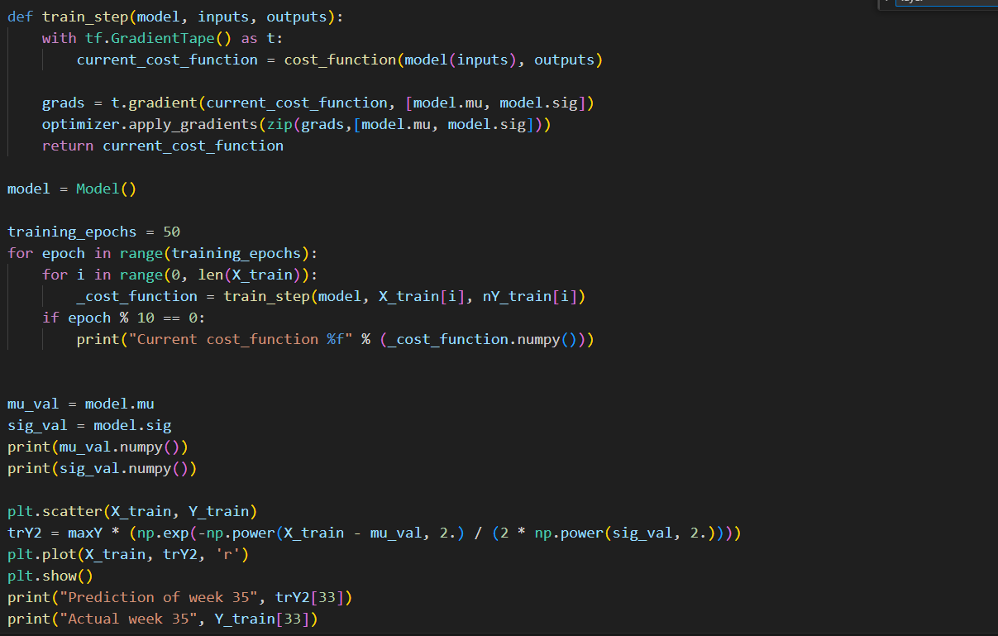
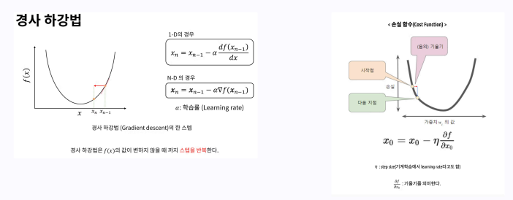
실습 3. 가우시안 모델 구축
기울기 계산
손실 함수 계산
손실함수를 반영한 기울기 계산
파라미터 Update
.

Slide 9
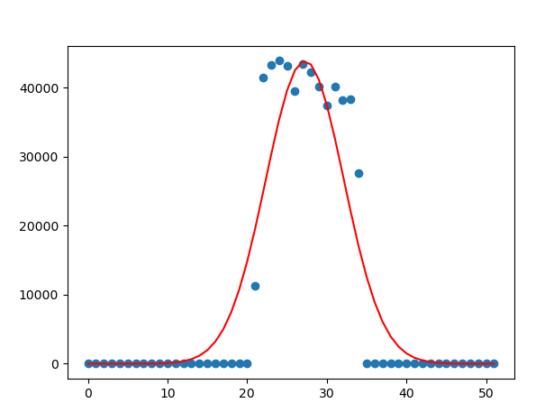
실습 3. 가우시안 모델 구축
시각화
.

Slide 10
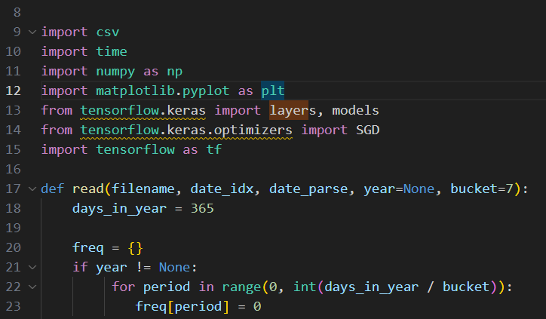
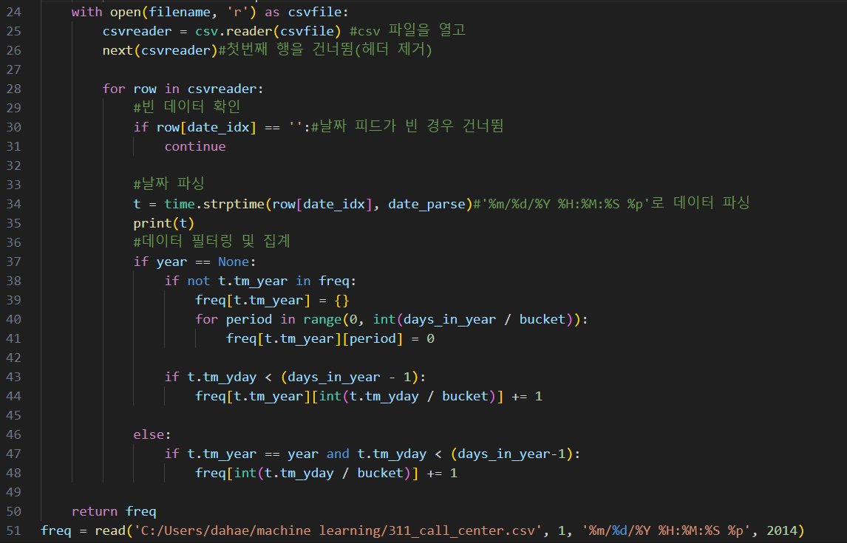
실습 4. 딥러닝 모델 코드
.

Slide 11
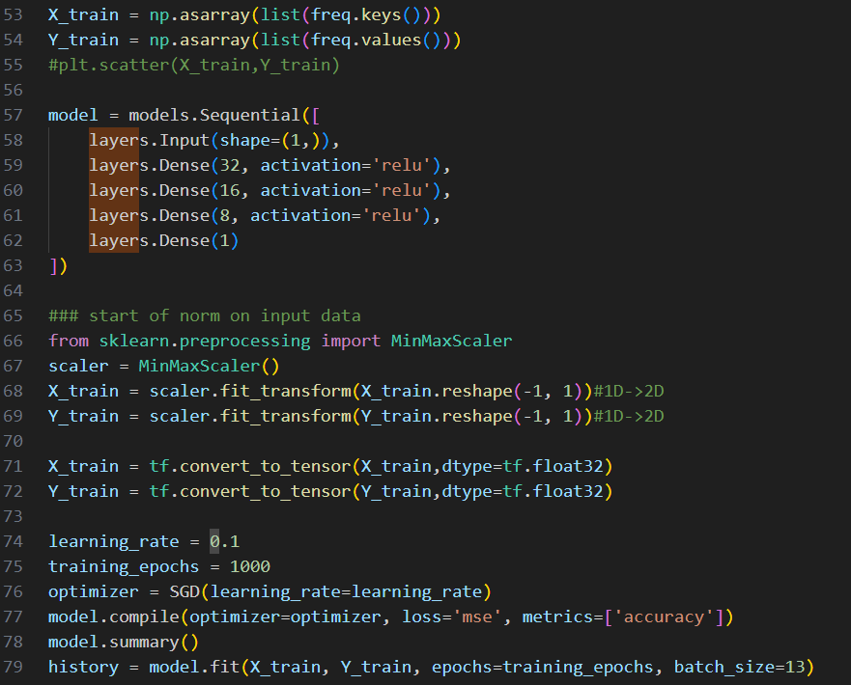
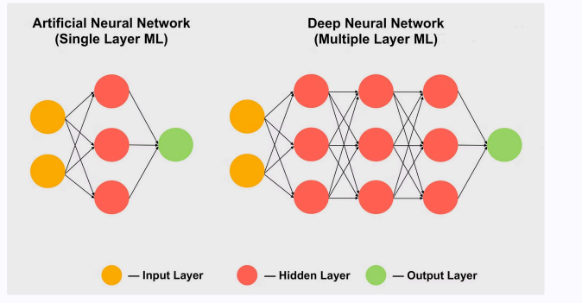
실습 4. 딥러닝 모델 코드
모델 구축
.

Slide 12
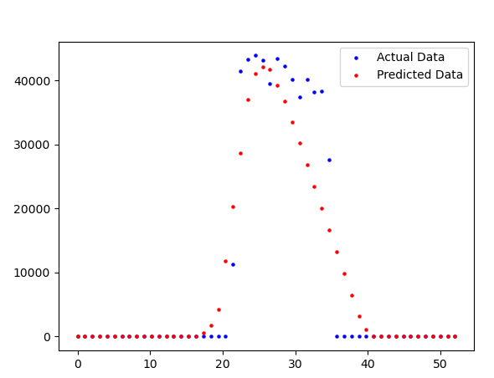
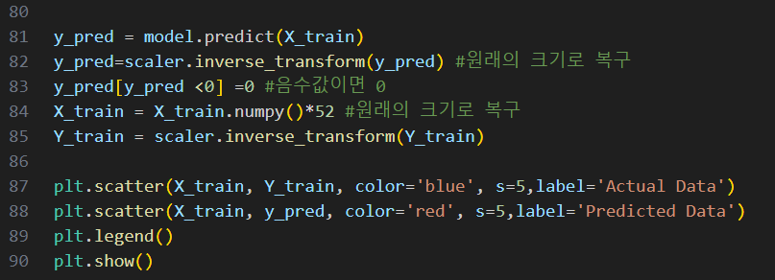
실습 4. 딥러닝 모델 코드
MinMaxScaler
는 2차원 입력이
들어가므로
1D -> 2D
모델 구축
Batch의미 생각 해보고
Batch를 작게 크게 실험해보기
그리고 batch가 작을 때 클 때 장단점 생각해보기
.

